Slide 1



CHAPITRE 2
CONFIGURER LES GRAPHIQUES POUR UNE ANALYSE PROFONDE
Ce que vous allez apprendre dans ce chapitre :
Choisir les graphiques en fonction d’objectif
Choisir les graphiques en fonction des données
Explorer la visualisation multivariée
Utiliser stratégiquement les couleurs et les annotations
Sélectionner les graphiques avancés avec Python/Excel
30 heures

Slide 2


CHAPITRE 2
CONFIGURER LES GRAPHIQUES POUR UNE ANALYSE PROFONDE
Choix des graphiques en fonction d’objectif
Choix des graphiques en fonction des données
Exploration de la visualisation multivariée
Utilisation stratégique des couleurs et des annotations
Sélection des graphiques avancés avec Python/R

Slide 3



02 – CONFIGURER LES GRAPHIQUES POUR UNE ANALYSE PROFONDE
Choix des graphiques en fonction d’objectif
Introduction :
Dans l’analyse de données (Data Analysis), les besoins métier se présentent souvent sous forme de questions. En tant qu'analyste de données, il est essentiel d'extraire l'objectif sous-jacent de ces questions et, en s'appuyant sur votre connaissance des types de données, de choisir le graphique le plus approprié pour une visualisation efficace.
Les objectifs (Goals) d’analyse : « What are your business needs ?? »
Pour l'instant, concentrons-nous sur la partie "objectif" du cadre en ce qui concerne l'affichage des données. La plupart des visualisations remplissent l'un des quatre objectifs principaux :
Montrer comment les valeurs se comparent entre elles. Comparation
Montrer comment les données sont distribuées. Distribution
Montrer comment les données sont composées. Composition
Montrer comment les valeurs sont liées entre elles. Relations
On commence par préciser l’objectif, puis on se concentre sur les types de données.
PARTIE 2
Une fois que vous avez identifié cet objectif, le choix du graphique approprié devient plus facile.

Slide 4

02 – CONFIGURER LES GRAPHIQUES POUR UNE ANALYSE PROFONDE
Choix des graphiques en fonction d’objectif
Exemples : De la question à l'objectif du graphique
Dans les scénarios à venir, nous extrairons l’objectif de cas réguliers. Nous verrons également comment cette approche contribue à la création de
spécifications graphiques. Nous avons également pris en compte les types de données requis pour ces graphiques.
Analyse du 1er Problème :
Question : Comment les chiffres de vente se comparent-ils entre les différentes régions ?
1
Objectif : Montrer comment les valeurs se comparent entre chaque catégorie (régions).
2
Données :
Régions | Ventes en DH
Casa-settat | 45626
Rabat-Sale | 21449
PARTIE 2
Graphique Proposé ?

Slide 5
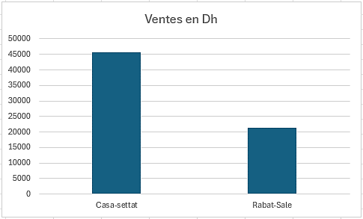
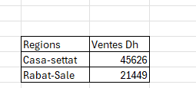
02 – CONFIGURER LES GRAPHIQUES POUR UNE ANALYSE PROFONDE
Choix des graphiques en fonction d’objectif
Exemples : De la question à l'objectif du graphique
Solution du 1er problème :
Graphique Proposé : Utilisez un diagramme à barres (Bar Chart). Chaque région aura une barre représentant ses ventes.
4
Résultat du graphique :
3
Guide de création :
Sur Excel, vous pouvez coller le tableau, sélectionner les deux colonnes et insérer un graphique de type Clustered Column.
PARTIE 2

Slide 6
02 – CONFIGURER LES GRAPHIQUES POUR UNE ANALYSE PROFONDE
Choix des graphiques en fonction d’objectif
Exemples : De la question à l'objectif du graphique
Analyse du 2ème problème :
Question : Quelle est la distribution d'âge de notre base de clients ?
2
Données :
1
Objectif : Montrer comment les données sont distribuées en termes d’âge.
Age des Clients | nombre des clients
18 | 1
19 | 2
20 | 3
21 | 4
22 | 5
23 | 6
24 | 10
25 | 12
26 | 14
27 | 15
28 | 15
29 | 14
30 | 13
31 | 10
32 | 2
33 | 1
Graphique Proposé ?
PARTIE 2

Slide 7
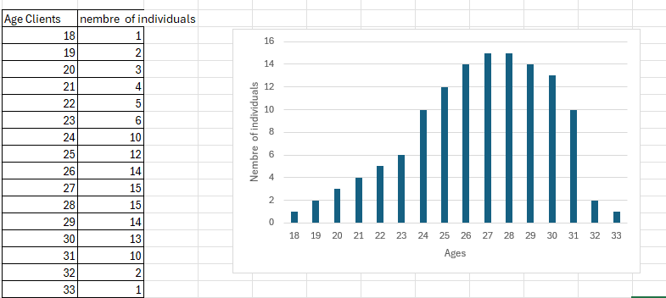
02 – CONFIGURER LES GRAPHIQUES POUR UNE ANALYSE PROFONDE
Choix des graphiques en fonction d’objectif
Exemples : De la question à l'objectif du graphique
Solution du 2ème problème :
3
Graphique Proposé : Utilisez un histogramme (Histogram).
Les groupes d’âge seront sur l’axe horizontal, et la fréquence (nombre de clients) sur l’axe vertical.
4
Résultat du graphique :
Guide de création :
Sur Excel, visualiser, graphique
sélectionnez la colonne à
puis allez à insérer un
et insérez un graphique à
Colonnes groupées.
PARTIE 2

Slide 8
02 – CONFIGURER LES GRAPHIQUES POUR UNE ANALYSE PROFONDE
Choix des graphiques en fonction d’objectif
Exemples : De la question à l'objectif du graphique
Analyse du 3ème problème :
Question : Y a-t-il une corrélation entre les dépenses de marketing et les revenus ?
1
Objectif : Montrer comment les valeurs sont liées entre elles (relation entre dépenses de marketing et revenus).
2
Données :
Period |  | Marketing Expenses (USD) | Revenue (USD)
Q1 2023 |  | 10 | 50
Q2 2023 |  | 15 | 60
Q3 2023 |  | 20 | 70
Q4 2023 |  | 25 | 80
Q1 2024 |  | 30 | 90
PARTIE 2
Graphique Proposé ?

Slide 9
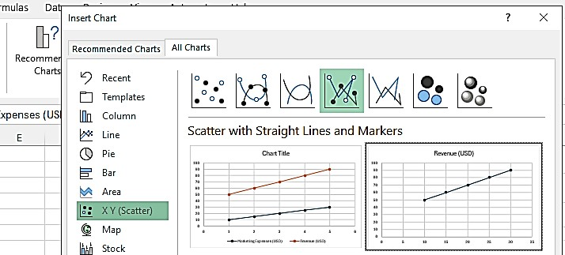
02 – CONFIGURER LES GRAPHIQUES POUR UNE ANALYSE PROFONDE
Choix des graphiques en fonction d’objectif
Exemples : De la question à l'objectif du graphique
Résolution du 3ème problème :
3
Graphique Proposé : Utilisez un nuage de points (Scatter plots).
Placez les dépenses de marketing sur l’axe horizontal et les revenus sur l’axe vertical.
B
Guide de création :
A
Sur Excel, sélectionnez les deux colonnes, puis allez à insérer un graphique et insérez un graphique à nuages de points X Y.
C
PARTIE 2

Slide 10
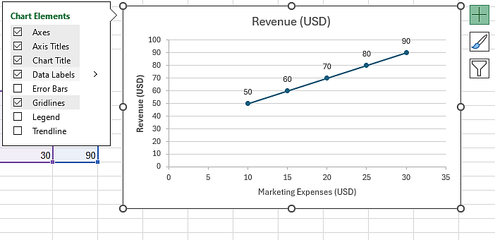
02 – CONFIGURER LES GRAPHIQUES POUR UNE ANALYSE PROFONDE
Choix des graphiques en fonction d’objectif
Exemples : De la question à l'objectif du graphique
Optimisation et paramètres de graphiques : Après la sélection du graphique, nous pouvons ajouter des étiquettes d'axes (Axis Titles) sur les axes
de graphique et des étiquettes de données (Data Labels) sur chaque point.
4
Résultat du graphique :
PARTIE 2

Slide 11
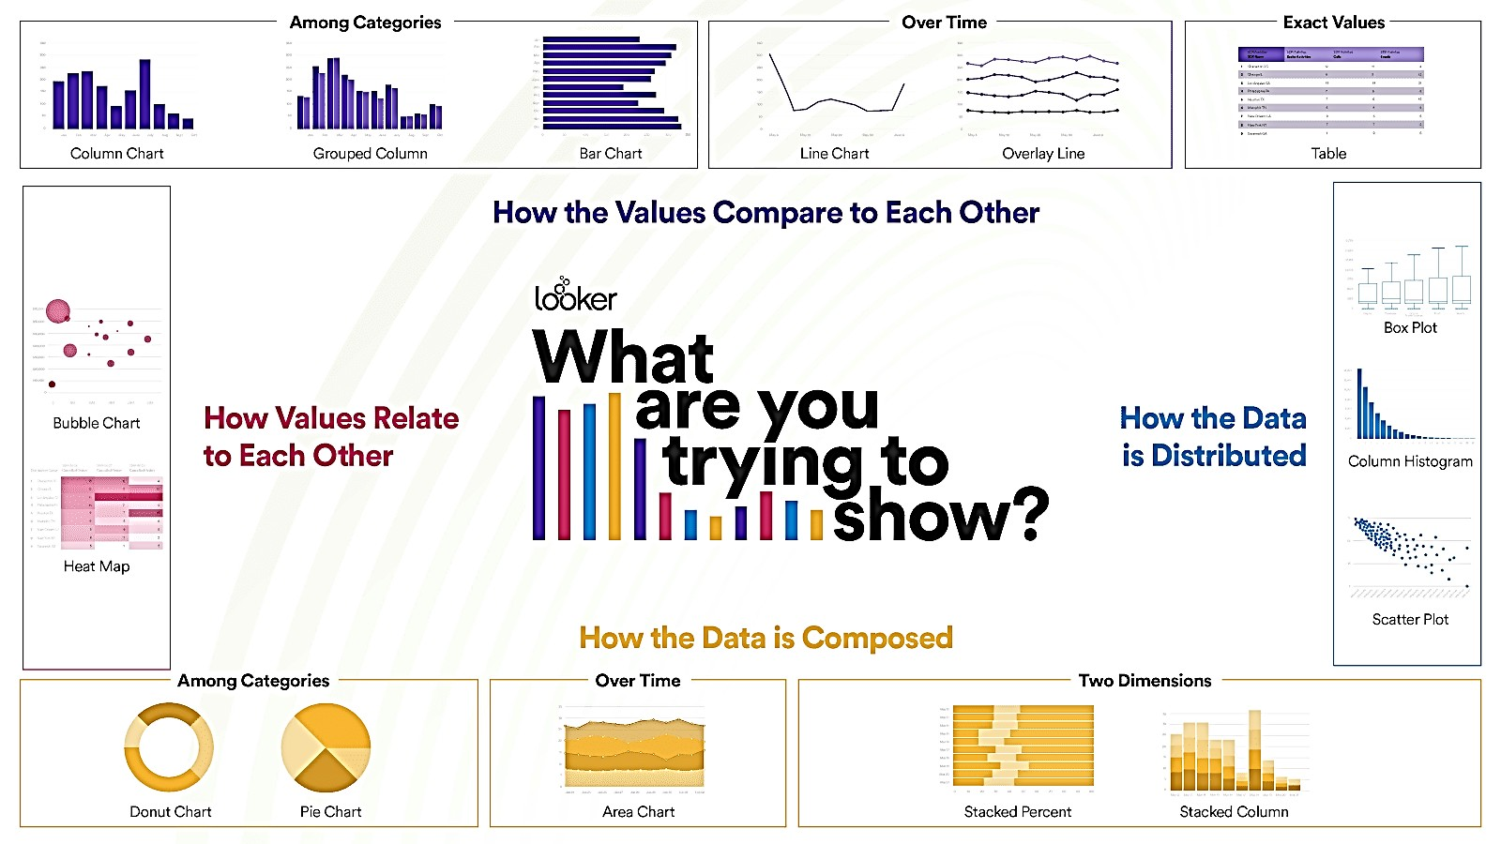
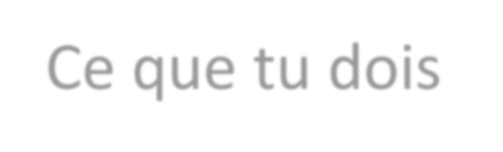

02 – CONFIGURER LES GRAPHIQUES POUR UNE ANALYSE PROFONDE
Choix des graphiques en fonction des données
Mind map du choix d'un graphique : Synthèse
Données catégorielles
Données au fil du temps
La valeur exacte
Comment les valeurs sont comparées les unes aux autres
(Comparaison)
Plusieurs dimensions
Comment les valeurs sont liées les unes aux autres (Relation)
Données numériques
Ce que tu dois montrer ?
Comment les données sont distribuées (Distribution)
PARTIE 2
Comment les données sont composées (Composition)
Données catégorielles
Données au fil du temps
Plusieurs dimensions

Slide 12
CHAPITRE 2
CONFIGURER LES GRAPHIQUES POUR UNE ANALYSE PROFONDE
Choix des graphiques en fonction d’objectif
Choix des graphiques en fonction des données
Exploration de la visualisation multivariée
Utilisation stratégique des couleurs et des annotations
Sélection des graphiques avancés avec Python/R

Slide 13
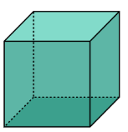
02 – CONFIGURER LES GRAPHIQUES POUR UNE ANALYSE PROFONDE
Exploration de la visualisation multivariée
Problématique : Curse of dimensionality
La visualisation multivariée se réfère à la représentation de jeux de données contenant plus de trois variables.
Le "mal de la dimensionnalité" complique cette tâche, car les graphiques courants supportent généralement jusqu'à trois dimensions.
L'efficacité des éléments visuels (couleur, forme, taille) diminue avec l'augmentation du nombre de variables.
Le fléau de la dimension, ou mal de la dimension « Curse of dimensionality », est un terme inventé par Richard Bellman en 1961. Il décrit divers phénomènes qui surviennent lorsqu'on tente d'analyser ou d'organiser des données dans des espaces de grande dimension, alors que ces phénomènes n'apparaissent pas dans des espaces de dimension inférieure.
PARTIE 2
Les techniques de visualisation sont essentielles pour résoudre le problème du "mal de la dimensionnalité". La réduction de dimension, qui sera étudiée dans d'autres cours de cette formation, est l'une des solutions proposées. Pour l'instant, nous nous concentrerons sur les techniques de visualisation, une compétence essentielle que tout analyste de données doit maîtriser.

Slide 14
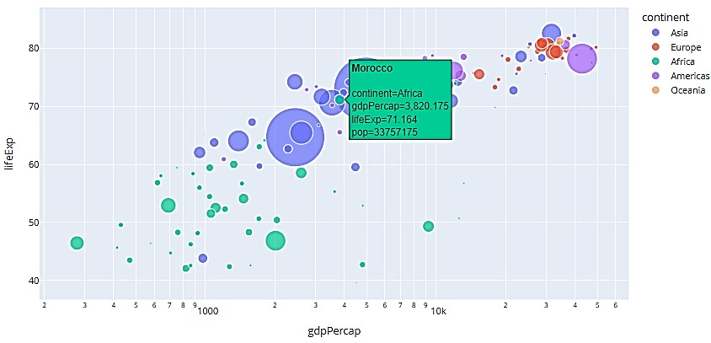
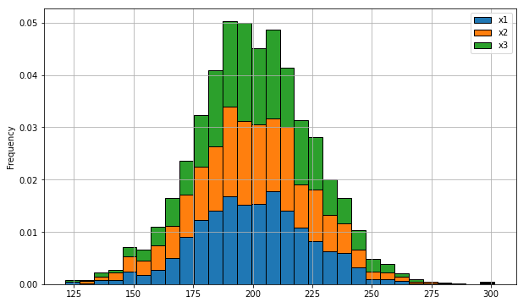
02 – CONFIGURER LES GRAPHIQUES POUR UNE ANALYSE PROFONDE
Exploration de la visualisation multivariée
Conseils
Tout d'abord, il est important de penser aux solutions courantes pour la visualisation multivariée, telles que les graphiques à bulles (Bubble Chart) ou colonne empilée (stacked column), etc. Non seulement pour la simplicité de leur création ou la disponibilité de ces graphiques, mais surtout pour votre audience. Dans un contexte professionnel, il est essentiel de toujours livrer les analyses de manière directe et facile à comprendre.
Bubble chart GDP Countries
Histogram 3 stacked columns
PARTIE 2
Stacked Histogram : Préféré lorsque les données sont du même
type et de la même unité de mesure.
Stacked Bar chart : L’approche d'empilation (stacking) peut être appliquée aux diagrammes en barres (bar charts).
Bubble Chart : Utilisé pour représenter des variables de types mixtes (catégorielles ou numériques) et différentes unités de mesure (en $, kg, etc.).

Slide 15
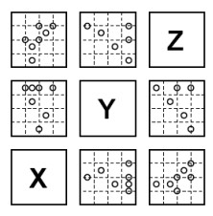
02 – CONFIGURER LES GRAPHIQUES POUR UNE ANALYSE PROFONDE
Techniques de Visualisation Multivariée
1. Technique de Projection Géométrique :
Utilisent des transformations mathématiques pour représenter des données multidimensionnelles dans des espaces de plus faibles dimensions.
Exemple : Scatter Plot Matrix
Scatter Plot Matrix : Représente les relations entre paires de variables.
Exemple de Scatter Plot Matrix
Chaque panneau dans la matrice est identifié par ses coordonnées de ligne et de colonne.
Le panneau à la ième ligne et jème colonne est un nuage de points de Xj contre Xi.
PARTIE 2

Slide 16




02 – CONFIGURER LES GRAPHIQUES POUR UNE ANALYSE PROFONDE
Techniques de Visualisation Multivariée
Techniques de Projection Géométrique : Suit
Lecture de la matrice de nuages de points :
Scatter Plot Matrix : Matrice de nuages de points avec trois variables X, Y et Z
Xj contre Xi est équivalent à dire ‘j’ en fonction de ‘i’ ou ligne en fonction de colonne. Tous ces expressions sont couramment utilisées pour décrire des relations dans des graphiques de dispersion.
Scatter Plot Matrix avec trois variables X, Y et Z
Le panneau à la 1ère ligne et 1ère colonne est un nuage de points
de Z contre X.
Les motifs peuvent être détectés à la fois horizontalement et verticalement.
Y
Y
PARTIE 2
Les panneaux symétriques par rapport à la diagonale XYZ ont les mêmes variables comme coordonnées, mais tournées de 90°.
Cette redondance améliore le lien visuel.
X
Z

Slide 17
02 – CONFIGURER LES GRAPHIQUES POUR UNE ANALYSE PROFONDE
Techniques de Visualisation Multivariée
Techniques Orientées Pixels :
Affectent chaque pixel de l'écran à une valeur de donnée, optimisant ainsi l'utilisation de l'espace disponible. Exemple : Heatmaps
Heatmaps (la carte thermique) : Montre des valeurs de données par des variations de couleur.
Visualisation de Données : Utilise des variations de couleur pour montrer les valeurs des données.
Analyse de Corrélation : Idéal pour visualiser des matrices de corrélation, de données ou des fréquences.
Comparaison Facile : Permet de comparer facilement les valeurs à travers différedes densités ntes catégories ou périodes.
Détection de Motifs : Révèle des motifs et des tendances qui peuvent être invisibles dans les données brutes.
Code Couleur : Les couleurs plus chaudes (rouge, orange) représentent souvent des valeurs plus élevées, tandis que les couleurs plus froides (bleu, vert) représentent des valeurs plus faibles.
Grandes Quantités de Données : Idéal pour analyser de grandes quantités de données ou des ensembles de données complexes.
Analyse Multidimensionnelle : Pratique pour l'analyse de données multidimensionnelles.
PARTIE 2

Slide 18
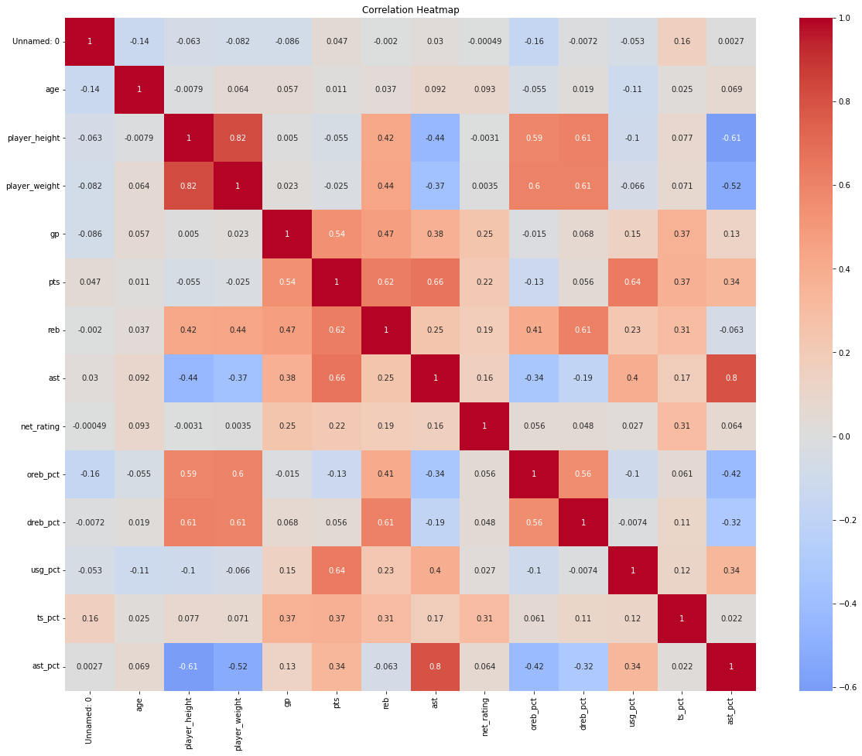
02 – CONFIGURER LES GRAPHIQUES POUR UNE ANALYSE PROFONDE
Techniques de Visualisation Multivariée
2. Techniques Orientées Pixels : Suit
"heatmap" de la matrice de corrélation pour l'analyse probabiliste
des joueurs NBA :
NBA Heatmap
Nous allons créé une heatmap dans une application ultérieure pour visualiser la matrice de corrélation dans l'analyse probabiliste des joueurs NBA.
C'est une excellente méthode pour l'analyse exploratoire des données afin de comprendre les corrélations entre différentes colonnes.
PARTIE 2

Slide 19
02 – CONFIGURER LES GRAPHIQUES POUR UNE ANALYSE PROFONDE
Techniques de Visualisation Multivariée
2. Techniques Orientées Pixels : Suit
Conseils pour Lire une Heatmap :
Comprendre l'Échelle de Couleur : Identifiez les couleurs qui représentent les valeurs hautes et basses. Généralement, les couleurs plus chaudes indiquent des valeurs élevées et les couleurs plus froides indiquent des valeurs faibles.
Examiner les Motifs : Recherchez des motifs ou des regroupements de couleurs similaires. Cela peut indiquer des corrélations fortes ou des anomalies dans les données.
Légende et Étiquettes : Utilisez la légende et les étiquettes des axes pour identifier quelles variables sont corrélées.
Analyse des Corrélations : Notez les paires de variables avec des corrélations élevées (positives ou négatives). Cela peut fournir des insights
importants pour l'analyse.
Comparaison Horizontale et Verticale : Les heatmaps permettent de détecter des motifs à la fois horizontalement et verticalement, facilitant l'analyse multidimensionnelle.
PARTIE 2

Slide 20
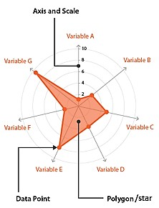
02 – CONFIGURER LES GRAPHIQUES POUR UNE ANALYSE PROFONDE
Techniques de Visualisation Multivariée
3. Techniques Basées sur les Icônes :
Représentent les données à l'aide de symboles visuels, où chaque dimension est mappée à une
caractéristique de l'icône. Exemple : Radar Chart / Star Plots .
Composants d'un Radar Chart
Star Plots ( Graphiques en étoile ) : Connu également sous le nom de « Radar chart »
Les graphiques radar utilisent des symboles visuels pour représenter plusieurs variables, chaque "rayon" ou "branche" de l'icône représentant une variable distincte. Cela permet de visualiser les valeurs de plusieurs variables en une seule figure iconique.
Représentation : Chaque enregistrement de données est représenté par une figure en forme d'étoile avec un rayon pour chaque variable.
Longueur des Rayons : La longueur de chaque rayon est proportionnelle à la valeur de sa variable correspondante.
Normalisation : Chaque variable est généralement normalisée entre un nombre très petit
(proche de 0) et 1.
Connexions : Les extrémités ouvertes des rayons sont généralement connectées par des lignes.
PARTIE 2

Slide 21
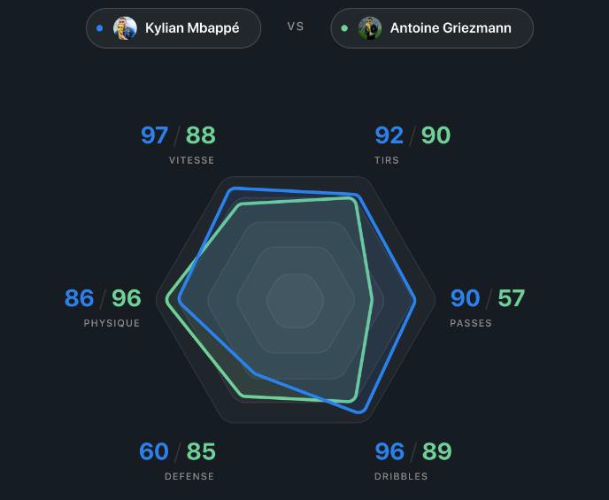
02 – CONFIGURER LES GRAPHIQUES POUR UNE ANALYSE PROFONDE
Techniques de Visualisation Multivariée
3. Techniques Basées sur les Icônes : Suit
Exemple d'un Star Plot : Données des joueurs de football
Un autre exemple d'utilisation des graphiques en étoile (radar) peut être trouvé dans le domaine du football pour illustrer les performances des joueurs les uns par rapport aux autres.
Dans le graphique suivant, nous pouvons comparer les performances des joueurs en montrant les mesures de vitesse, tirs, passes, dribbles, défense et physique sur une échelle de 100 points.
Représentation en Radar d'un ensemble de données de football
PARTIE 2

Slide 22
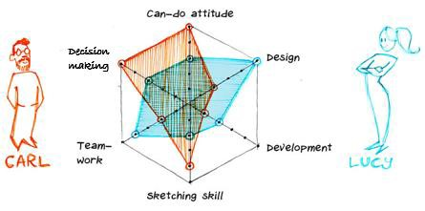
02 – CONFIGURER LES GRAPHIQUES POUR UNE ANALYSE PROFONDE
Techniques de Visualisation Multivariée
3. Techniques Basées sur les Icônes : Suit
Exemple d'un Star Plot :
Données d'évaluation psychotechnique et professionnelle.
Les graphiques radar, ou en étoile, trouvent également des applications courantes dans la comparaison des compétences des candidats par rapport à une offre spécifique. Ils permettent d'évaluer plusieurs compétences. Cette méthode offre une visualisation claire des points forts et des faiblesses des candidats par rapport aux exigences du poste.
Représentation en Radar d'un ensemble de données d'évaluation
PARTIE 2

Slide 23
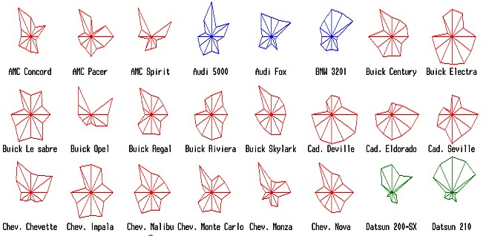
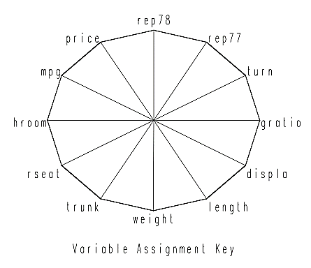
02 – CONFIGURER LES GRAPHIQUES POUR UNE ANALYSE PROFONDE
Techniques de Visualisation Multivariée
3. Techniques Basées sur les Icônes : Suit
Exemple d'un Star Plot : Données automobiles
Représentation d'un ensemble de données automobiles avec 12 variables.
Représentation en étoiles d'un ensemble de données automatique avec 12 variables
Clé d'affectation des variables
PARTIE 2

Slide 24
02 – CONFIGURER LES GRAPHIQUES POUR UNE ANALYSE PROFONDE
Techniques de Visualisation Multivariée
3. Techniques Basées sur les Icônes : Suit
Contraintes et Amélioration possibles sur un Star Plot (Radar Chart) :
Contraints :
Densité des Rayons : À mesure que le nombre de rayons augmente, il devient plus difficile de les distinguer.
Séparation : Les rayons doivent être séparés d'au moins 30° pour être discernables (max 12 variables).
Comparabilité des Données : Il est préférable que les données aient les mêmes unités de mesure
Améliorations possibles :
Normalisation des Données : Pour résoudre le problème de comparabilité, on peut normaliser les données afin qu'elles varient toutes de 0 à 1, facilitant ainsi la comparaison visuelle.
Propriétés Visuelles : Le nombre de rayons distinguables peut être augmenté en ajoutant des propriétés visuelles comme la couleur, la luminance, la largeur, etc.
PARTIE 2

Slide 25
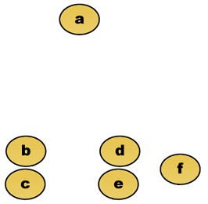
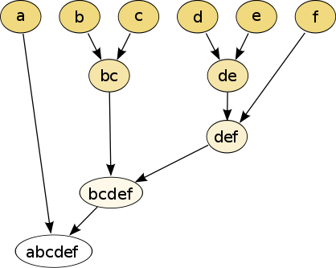
02 – CONFIGURER LES GRAPHIQUES POUR UNE ANALYSE PROFONDE
Techniques de Visualisation Multivariée
4. Techniques Hiérarchiques :
Organisent les données en structures hiérarchiques pour révéler des relations à différents niveaux de granularité. Exemple : Dendrogrammes.
Dendrogrammes : Visualise des structures de données hiérarchiques comme des arbres.
Données brutes
Dendrogramme du regroupement hiérarchique
Le regroupement initial représente les données, les nœuds suivants représentent les regroupements auxquels les données appartiennent, les flèches représentent les distances.
PARTIE 2

Slide 26
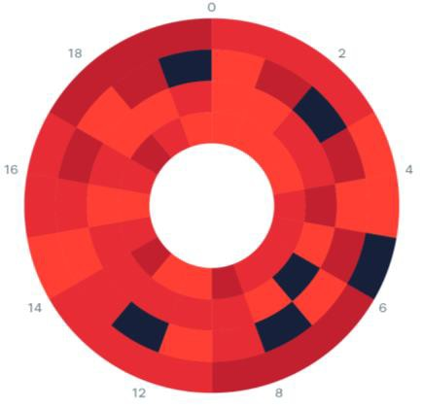
02 – CONFIGURER LES GRAPHIQUES POUR UNE ANALYSE PROFONDE
Techniques de Visualisation Multivariée
5. Techniques Hybrides :
Radial Heatmap / Radar Heatmap
Combinent plusieurs approches pour tirer parti des avantages de chacune.
Exemple : « Radar Heat Map » Radial Plots combinés avec Heatmaps.
Radar HeatMap : Combine des diagrammes radiaux avec des cartes de chaleur pour une visualisation détaillée.
Axes Radiaux : Les axes partent du centre du cercle et s'étendent vers l'extérieur, représentant différentes variables.
Variations de Couleur : Les heatmaps ajoutent une dimension de couleur pour indiquer l'intensité ou la fréquence des valeurs.
Analyse Multivariée : Permet de visualiser plusieurs variables simultanément et de voir leurs interactions et corrélations.
Patterns et Tendances : Les motifs circulaires et les gradients de couleur facilitent la détection de tendances et de relations complexes entre les
variables.
Comparaison de Données : Idéal pour comparer des ensembles de données ou des performances sur différentes dimensions.
PARTIE 2

Slide 27
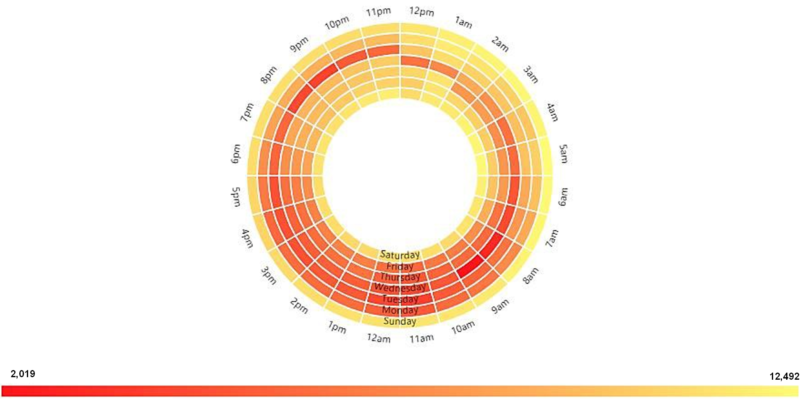
02 – CONFIGURER LES GRAPHIQUES POUR UNE ANALYSE PROFONDE
Techniques de Visualisation Multivariée
5. Techniques Hybrides : suit
Exemple : Radial Heatmap de ventes par heures pendant la semaine
Le Heatmap radial peut illustrer par exemple les données de vente de l'entreprise pour chaque heure de chaque jour de la semaine, mettant en évidence des ventes plus élevées pendant les week-ends.
Radial Heatmap Ventes par heures pendant la semaine
Pour mieux comprendre la
gradation des couleurs de
la
chaleur, nous consultons
légende des chaleurs en bas.
PARTIE 2

Slide 28
CHAPITRE 2
CONFIGURER LES GRAPHIQUES POUR UNE ANALYSE PROFONDE
Choix des graphiques en fonction d’objectif
Choix des graphiques en fonction des données
Exploration de la visualisation multivariée
Utilisation stratégique des couleurs et des annotations
Sélection des graphiques avancés avec Python/R

